Slide 1
«Камеральная проверка»

Slide 2
Цель занятия:
Понять сущность камеральной налоговой проверки
Изучить порядок проведения камеральной налоговой проверки

Slide 3
Целью камеральной проверки является контроль за соблюдением налогоплательщиками законодательных и иных нормативных правовых актов о налогах и сборах, выявление и предотвращение налоговых правонарушений, взыскание сумм неуплаченных (не полностью уплаченных) налогов по выявленным нарушениям, привлечение виновных лиц к ответственности за совершение налоговых правонарушений, а также подготовка необходимой информации для обеспечения рационального отбора налогоплательщиков для проведения выездных налоговых проверок.

Slide 4
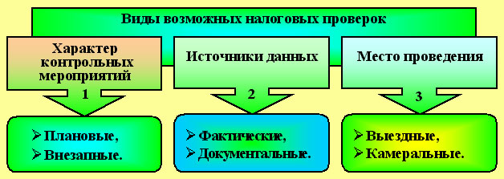

Slide 5

Камеральные проверки - это проверки бухгалтерской от­четности и деклараций, сданных фирмами (предпринима­телями) в налоговые инспекции (без выезда к налогопла­тельщикам). Проводится согласно статьи 88 Налогового Кодекса РФ.

Slide 6
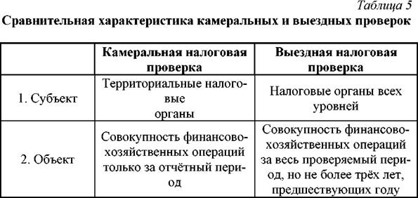

Slide 7
Камеральная налоговая проверка проводится по месту нахождения налогового органа на основе налоговых деклараций (расчётов) и документов, представленных налогоплательщиком, а также других документов о деятельности налогоплательщика, имеющихся у налогового органа.
Она проводится без какого-либо специального решения руководителя налогового органа в течение трёх месяцев со дня представления налогоплательщиком налоговой отчётности.
При проведении камеральной налоговой проверки сотрудники налоговой инспекции не только проверяют правильность исчисления того или иного налога, но также сопоставляют показатели, отражаемые в разных отчетностях, для выявления возможных ошибок. Также особое внимание уделяется проверке "свежих" показателей, то есть тех, которые были введены в налоговое законодательство за непродолжительное время до проведения проверки.
Если камеральной налоговой проверкой выявлены ошибки или несоответствия в налоговой декларации, об этом сообщается налогоплательщику с требованием представить в течение пяти дней необходимые пояснения или внести соответствующие исправления в установленный срок. ( ст.88 НК РФ)

Slide 8
Основными этапами камеральной проверки являются:
- проверка правильности исчисления налоговой базы;
- проверка правильности арифметического подсчета данных, отраженных в налоговой декларации, исходя из взаимосвязи показателей строк и граф, предусмотренных ее формой;
- проверка обоснованности заявленных налоговых вычетов;
- проверка правильности примененных налогоплательщиком ставок налога и льгот, их соответствие действующему законодательству.
На этапе проверки правильности исчисления налоговой базы проводится камеральный анализ, включающий:
- проверку логической связи между отдельными отчетными и расчетными показателями, необходимыми для исчисления налоговой базы;
- проверку сопоставимости отчетных показателей с аналогичными показателями предыдущего отчетного периода;
- взаимосвязь показателей бухгалтерской отчетности и налоговых деклараций, а также отдельных показателей деклараций по различным видам налогов;
- оценку данных бухгалтерской отчетности и налоговых деклараций с точки зрения их соответствия имеющимся в налоговом органе данным о финансово-хозяйственной деятельности налогоплательщика, полученным из других источников.

Slide 9
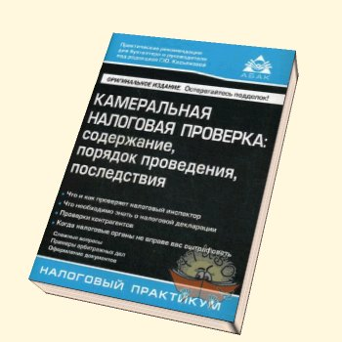

Slide 10
При проведении камеральной проверки налоговый орган может истребовать у налогоплательщика дополнительные сведения, объяснения и документы, подтверждающие правильность исчисления и своевременность уплаты налогов. Такое право предоставляют налоговым органам статьи 31, 88 и 93 НК РФ. Истребованы, могут быть хозяйственные договоры, первичные бухгалтерские документы, бухгалтерские регистры (журналы-ордера, ведомости, главная книга и др.), счета-фактуры и т. д.
Налогоплательщик, которому адресовано требование о представлении этих документов, обязан представить их в пятидневный срок в виде заверенных должным образом копий (ст. 93 НК РФ). Отказ от представления требуемых документов или непредставление их в отведенный срок является налоговым правонарушением. Оно влечет ответственность, предусмотренную статьей 126 НК РФ, - штраф в размере 50 руб.

Slide 11
Материалы проверки, в ходе которой установлено налоговое правонарушение, рассматривает руководитель налогового органа или его заместитель. Он выносит одно из следующих решений:
- о привлечении налогоплательщика к налоговой ответственности за совершение налогового правонарушения;
- об отказе в привлечении налогоплательщика к ответственности;
- о проведении дополнительных мероприятий налогового контроля.
Решение должно быть вынесено не позднее последнего дня срока, установленного для проведения проверки. Иными словами, не позднее трех месяцев со дня представления налогоплательщиком налоговой декларации и документов, служащих основанием для исчисления и уплаты налога.

Slide 12
Используемая литература:
Налоговый кодекс РФ, части первая и вторая
Беликов С.Ф. Налоги и налогообложение. 2009 г.
Захарьин В.Р. Налоги и налогообложение. Учебное пособие. 2010 г.
Кашин В.А. Налоги и налогообложение. Учебное пособие . 2010 г.
Качур О.В. Налоги и налогообложение. Учебное пособие .2010 г.
Худолеев В.В. Налоги и налогообложение. Учебное пособие 2010 г.
Чиненов М.В. О Российской налоговой системе. Журнал «Все о налогах».2009 г.

Slide 13
Спасибо за внимание!!!!

